Slide 1
जादुई फ्लॉवर पॉट बनवणे.

Slide 2
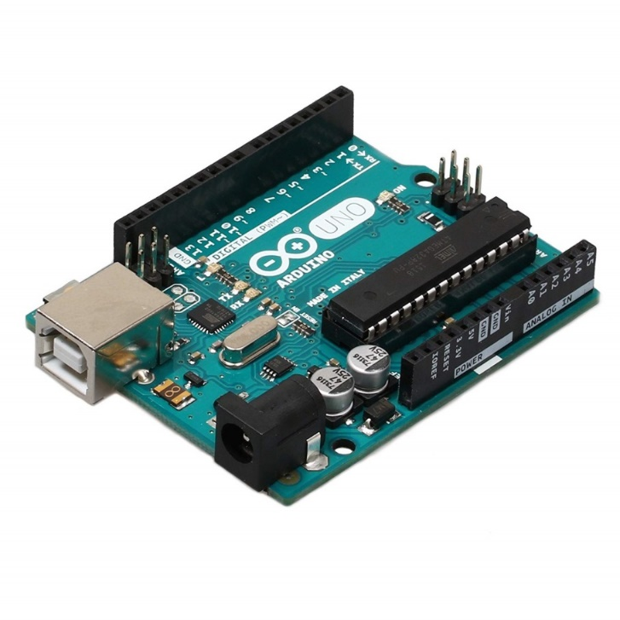
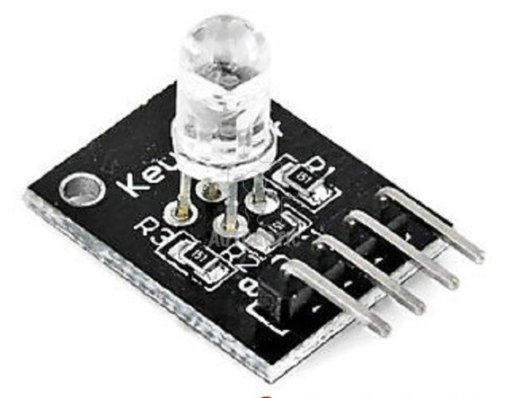
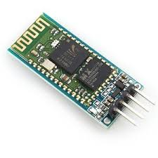
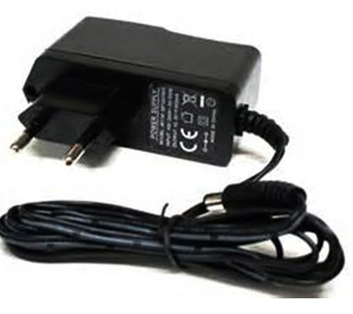
साहित्य
RGB LED Module
ARDUINO UNO
Bluetooth Module
9V 1A Adapter

Slide 3
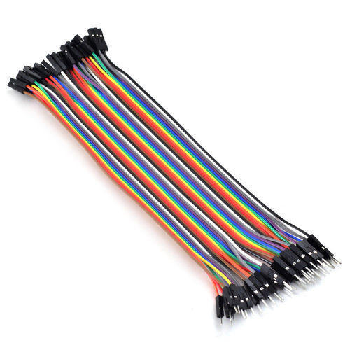
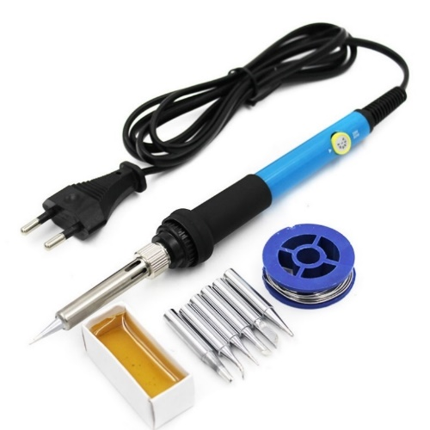
साहित्य
Jumper Wires
सोल्डरिंग गन आणि मेटल

Slide 4
सर्कीट डायग्राम
Arduino Uno
RGB LED
3 5 6 GND 5V Tx Rx
Bluetooth Module
HC-05
GND Blue Green RED
Tx Rx Vcc GND
Arduino Uno

Slide 5
कनेक्शन
Arduino च्या 5V ला ब्लुटुथ मोड्युलचे Vcc जोडावे.
Arduino च्या Tx ला ब्लुटुथ मोड्युलचे Rx जोडावे.
Arduino च्या Rx ला ब्लुटुथ मोड्युलचे Tx जोडावे.
Arduino च्या GND ला ब्लुटुथ मोड्युलचे आणि RGB LED Module चे GND जोडवे.
Arduino च्या pin 6 ला RGB LED Moduleची निळी वायर जोडवी.
Arduino च्या pin 5 ला RGB LED Moduleची हिरवी वायर जोडवी.
Arduino च्या pin 3 ला RGB LED Moduleची लाल वायर जोडवी.

Slide 6
कनेक्शन
Arduino | Bluetooth Module | RGB LED Module
5V | Vcc | -
Tx | Rx | -
Rx | Tx | -
GND | GND | GND
Red Wire |  | Pin 3
Green Wire |  | Pin 5
Blue Wire |  | Pin 6

Slide 7
कॉस्टिंग
अ. न. | लागणारे साहित्य | दर (रु) | नग | एकुण (रु)
१ | 9V अडॅप्टर | १७५ | १ | १७५
२ | आर.जी. बी एल ई डी | १७० | १ | १७०
३ | ब्लू टूथ मोडूयल | ३०० | १ | ३००
४ | Arduino बोर्ड | ५०० | १ | ५००
६ | कनेक्टिंग वायर | ५ | ८ | ४०
७ | इंसुलेशन टेप | १० | १ | १०
एकूण |  |  |  | ११९५

Slide 8
धन्यवाद

